Slide 1
Zorg en veilig werken
Kinderziekte H5 Zorg bij ziekte en aandoeningen

Slide 2
Lesprogramma
Lesdoelen
Theorie en opdrachten ‘zorg bij ziekte en aandoeningen’
Afsluiten en vooruitblikken

Slide 3
Lesdoel
Kennis over het zorg van ziekte kinderen.

Slide 4
Zorg bij ziekte en aandoening
Ziekte signaleren
Vaak merk je dit aan gedrag, wat kinderen zelf aangeven of symptomen als koorts/braken
Wat je kunt doen:
Afwachten
Ouders informeren/kind op laten halen
(Huis)arts inschakelen
Met kind naar de huisartsenpost gaan

Slide 5
Ouders waarschuwen
Wacht niet tot het laatste moment
Geef de ouders/ verzorgers de tijd om af te ronden waar ze mee bezig zijn. er zorg niet voor haast.
Geef waar mogelijk vooraf een melding
Er zijn ook ouders die hun kinderen op school of kinderopvang afleveren ook al is het kind helemaal niet lekker.
Wees in deze situatie duidelijk dat dit onverantwoord is.
Schakel een leidinggevende in waar neer het niet lukt.

Slide 6
Wanneer een huisarts inschakelen?
Zeer hoge koorts/koortsstuipen
Aanhoudend braken/diarree
Uitpuilende fontanel bij baby’s
Benauwdheid/moeite met ademen/blauwe huidskleur
Sufheid (toenemend)
Ernstige, aanhoudende pijn
Belangrijk → voldoende gegevens van het kind tot je beschikking hebben → Deze zijn (als het goed is) verzamelend bij de inschrijving
!! Voor een aantal besmettelijke ziekten geldt een registratieplicht: melden bij de GGD, bijv. bij bof, hersenvliesontsteking, kinkhoest en rode hond, mazelen.

Slide 7
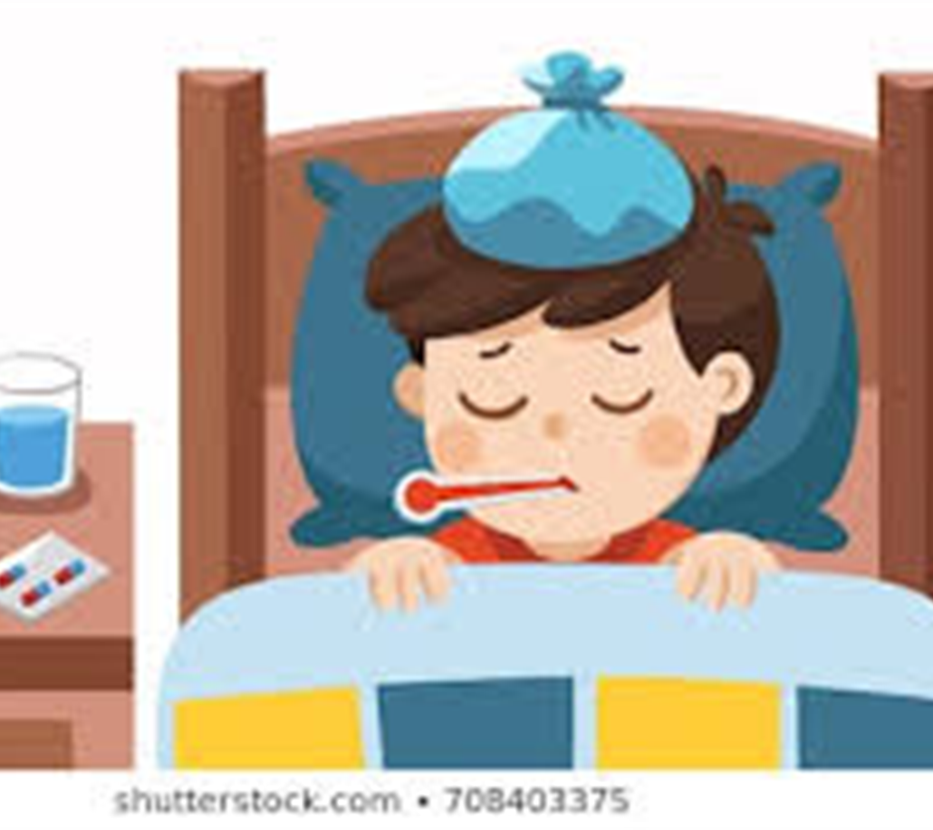
Verzorgen bij ziekte
KOORTS
Gewoonlijke schommelt de lichaamstemperatuur tussen de 36,5 en 37,5 graden Celsius.
Er is sprake van koorts bij als de temperatuur boven de 38 graden Celsius komt.
Koorts is een signaal dat er sprake is van een infectie.
Nuttige afweerreactie van het lichaam → afweer gaat beter werken bij een hogere temperatuur → ziekteverwekkers doen het juist slecht bij een hoge temperatuur
Drinken is belangrijk (zeker jonge kinderen drogen snel uit)
Uitdroging kan levensgevaarlijk zijn.

Slide 8
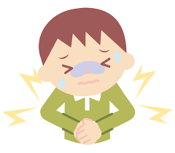
Verzorgen bij ziekte
PIJN EN PIJNSTILLERS
signaleren bij jonge kinderen (gespannen lijfje + ontroostbaar zijn = signaal van pijn)
Stil zijn = eerder alarmsignaal dan hard huilen
Je kan kinderparacetamol geven ( altijd in overleg met ouders) Sommige kdv geeft dit niet!
Bij aanhoudende pijn huisarts inschakelen.

Slide 9
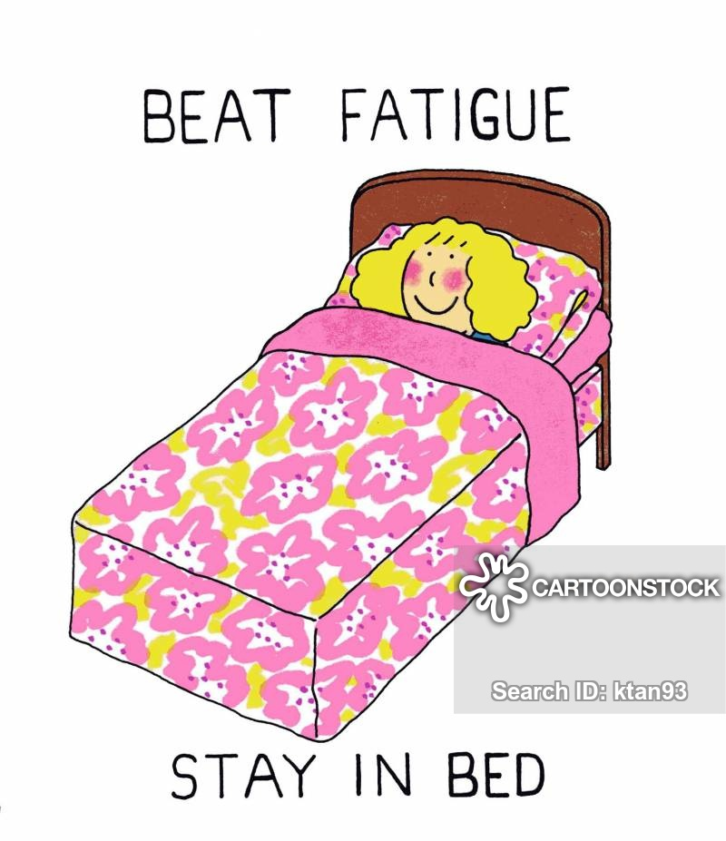
Kleding
Niet nodig om een ziek kind extra warm aan te kleden
Te dun gekleed is ook niet verstandig → tocht vermijden
Verwennen
Behoefte aan extra aandacht, troost en zorg → of juist extra met rust gelaten worden (afhankelijk van het kind)
Regels kunnen iets versoepeld worden (kind voelt zich immers niet fit)
Uitzieken
Bij veel ziekten de enige manier om er weer bovenop te komen.
Wel/niet naar school? → Te snel betekent vaak een terugslag
Teveel prikkels vermijden, langzaam opbouwen

Slide 10
Afsluiten en vooruitblikken
Afsluiten
Wat neem je uit deze les?
Vooruitblikken
Formatieve toetsing

